Slide 1
Standards Minimums pour la Protection de l’Enfance dans l’Action Humanitaire. - SMPE -
INTRODUCTION
Notes:
Facilitateurs:
Cette présentation est destinée à tous les utilisateurs potentiels des SMPE. Il s’adresse principalement au personnel de la protection de l’enfance. Pensez donc à élargir certaines questions ou à fournir davantage de détails si des collègues d’autres secteurs se joignent à vous.
On suppose que le groupe compte environ 20 personnes et que tout le monde dans la salle se connaît (peut-être des collègues de votre agence ou du groupe de coordination). Sinon, ajoutez 5 minutes pour des introductions rapides.
PREPAREZ: un tableau de papier avec les objectifs de la session
A la fin de la session, les participants seront capables de :
Décrire la structure des SMPE et spécialement du Pilier 3
Montrer comment et pourquoi on utilise le manuel
REMARQUE : si vous avez déjà effectué une session sur les piliers 1 et 2, ignorez les diapositives 2 et 9
ASTUCE : Les diapositives sont animées -> à chaque clic vous faites apparaître quelques mots, un titre ou une image sur la diapositive. Lisez les notes correspondantes dans les notes de l'animateur, avant de montrer le contenu suivant, afin que les participants aient le temps de traiter ce qui est dit et de lire chaque point.

Slide 2
But des Standards
Référence pour le CPHA
Outil de collaboration inter-agences
Liens avec la Norme Humanitaire Fondamentale (CHS)
Contextualisation pour l’appropriation locale
But:
qualité et redevabilité des programmes
impact sur la protection et le bien-être des enfants
Les SMPE aspirent à opérationnaliser les droits des enfants et des adolescents dans la pratique de la réponse humanitaire.
Notes:
Les donateurs, les gouvernements locaux, les collègues d'autres secteurs et nos bénéficiaires eux-mêmes veulent savoir ce que nous faisons et pourquoi. Les SMPE / « CPMS » sont notre référence. Ils sont le principal moyen d'opérationnaliser ou de concrétiser les droits de l'enfant dans la pratique de l'intervention humanitaire.
Il s'agit d'un outil collaboratif et inter-agences, qui s'articule avec d'autres initiatives, telles que les normes humanitaires fondamentales et les normes d'inclusion humanitaire.
Chaque fois que cela est pertinent, les SMPE/ CPMS s'alignent sur les 7 stratégies d'INSPIRE pour mettre fin à la violence contre les enfants - les icônes de l'initiative sont d'ailleurs dispersées dans le texte. En outre, la norme humanitaire fondamentale sur la qualité et la responsabilité est mise en évidence dans l'introduction et résonne dans tout le manuel.
La contextualisation est encouragée et peut créer une appropriation des normes à tous les niveaux. Elle permet à un large éventail d'acteurs de mieux comprendre la protection de l'enfance dans un contexte spécifique. Les groupes de coordination nationaux sont donc encouragés à adapter les SMPE. Veuillez en discuter avec vos collègues au niveau local, puis demandez conseil à l'équipe mondiale du CPMS. Regardez la vidéo de contextualisation sur la chaîne youtube de l'Alliance.
ENCADRÉ : Les SMPE visent à améliorer la qualité et la responsabilité de notre programmation et à accroître l'impact pour la protection et le bien-être des enfants dans l'action humanitaire (contextes de déplacement interne et de réfugiés), en établissant des principes, des preuves, une prévention et des objectifs communs à atteindre. Ils constituent une synthèse des bonnes pratiques et de l'apprentissage à ce jour

Slide 3
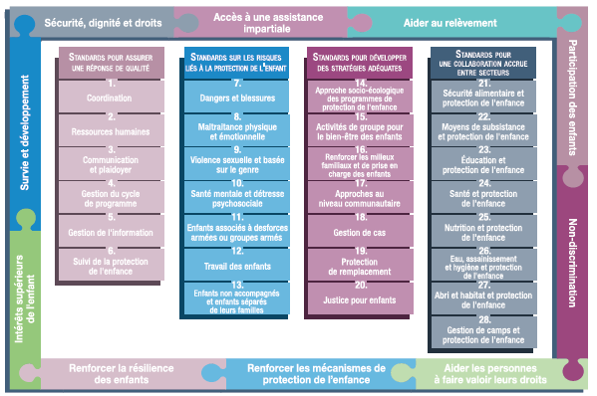
PRESENTATION
Notes:
Voici une présentation de la structure des SMPE : il y a 28 Standards répartis en quatre piliers, et les 10 principes de la protection de l’enfance dans l’action humanitaire y sont intégrés.
Vous trouverez cette présentation à la fin des SMPE. Elle permet de trouver rapidement le ou les sujets qui vous intéressent dans le guide. »
Cette présentation se concentre sur le Standard 6 suivi de la protection de l’enfance

Slide 4
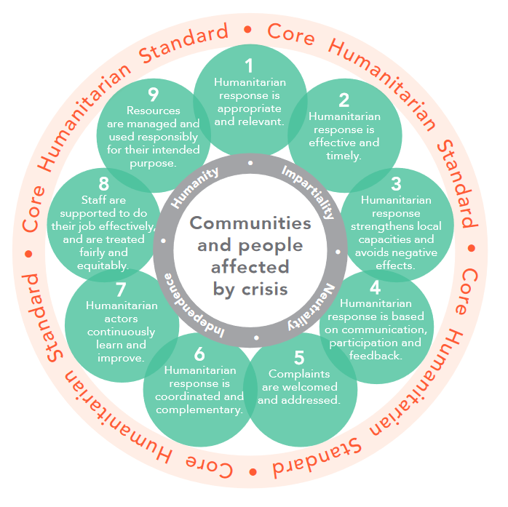
Introduction générale au Standard 6
Partie du Pilier 1 sur la qualité des interventions
A être utilisés avec tous les autres (7 - 28) & les Principes SMPE
CHS & Cadre analytique de la protection de l’enfance
Risques, besoins et capacités de protection de l'enfance
But
Collecte de données secondaires
Que pouvez-vous éclairer et influencer avec le suivi de la PE ?
Notes:
Le premier pilier de Standards porte sur la qualité des interventions : ils sont communs à tous les domaines entourant les programmes de protection de l’enfance et sont applicables à tous les contextes et situations, pendant les phases de préparation et d’intervention. Ils sont TOUS essentiels pour atteindre le niveau de qualité que nous visons en tant que praticiens.
Ces Standards doivent être utilisés avec tous les autres (7 - 28) & les Principes SMPE
Ce standard est complémentaire à la Norme humanitaire fondamentale de qualité et de redevabilité (CHS en anglais), et au Cadre analytique de la protection de l’enfance (Child Protection Analytical Framework en anglais), et doit être utilisé avec ceux-ci.
DEF: Le suivi de la situation de protection de l’enfance fait référence à l’examen régulier et systématique (suivi) des risques, des violations et des capacités en matière de protection de l’enfance dans un contexte humanitaire spécifique.
Le but est de produire des preuves qui éclairent les analyses, les stratégies et les réponses. Le suivi de la réponse est la mesure continue et coordonnée de la réponse humanitaire dans un contexte humanitaire, par exemple des activités planifiées et menées par les acteurs humanitaires.
La collecte, la gestión, l’analyse et l’utilisation du suivi de la réponse, doit se faire de manière sure et collaborative, et basée sur les principes.
Les données secondaires sont toutes les informations provenant de sources d'informations existantes, telles que les rapports, les données d'évaluation, les données de gestion de cas, etc. Grâce à une combinaison de sources d'informations quantitatives et qualitatives, une analyse préliminaire des besoins et des capacités de protection de l'enfance peut être générée. L'analyse des données secondaires permet d'identifier les données et informations existantes, les lacunes potentielles et les méthodes appropriées pour y remédier.
Cette norme est liée à l'approche de prévention, en essayant d'atténuer les risques possibles pour les enfants et leurs familles lors de la collecte, du traitement et du stockage des données [→ icône de prévention]
Sujet de débat: Que pouvez-vous informer et influencer avec le suivi de la PE ?
->Le suivi de la protection de l'enfance éclaire et influence :
Les activités de prévention et d’intervention aux niveaux individuel, familial et communautaire;
Un plaidoyer qui respecte, protège, promeut et réalise les droits de l’enfant tels qu’énoncés dans les lois et résolutions nationales et internationales pertinentes;
La définition des priorités afin d’assurer que les interventions prennent en compte les risques et les lacunes de protection les plus graves pour les enfants.

Slide 5
Principes PIM :
Centrés sur les personnes et inclusifs;
Ne créer aucun préjudice (« do no harm »);
But défini;
Consentement/avis éclairé et confidentialité;
Responsabilité, protection et sécurité des données;
Compétence et capacité;
Impartialité;
Coordination et collaboration
“Des données et informations objectives et actualisées sur les risques liés à la protection de l’enfance sont collectées, gérées, analysées et utilisées de manière raisonnée, éthique et collaborative afin de permettre la mise en oeuvre d’actions de prévention et d’intervention reposant sur des données factuelles.”
Notes:
Le Standard 6 énonce exactement ce qui suit : “Des données et informations objectives et actualisées sur les risques liés à la protection de l’enfance sont collectées, gérées, analysées et utilisées de manière raisonnée, éthique et collaborative afin de permettre la mise en oeuvre d’actions de prévention et d’intervention reposant sur des données factuelles.”
La conception, la mise en oeuvre et l’évaluation des systèmes de suivi de la protection de l’enfance doivent se conformer aux principes du PIM:
Centrés sur les personnes et inclusifs;
Ne créer aucun préjudice (« do no harm »);
But défini;
Consentement/avis éclairé et confidentialité;
Responsabilité, protection et sécurité des données;
Compétence et capacité;
Impartialité;
Coordination et collaboration.
Ces principes doivent être appliqués en plus des Principes des SMPE.

Slide 6
Système de suivi de la protection de l'enfance
DE QUOI AVEZ-VOUS BESOIN?
But
Sources d’information
d’indicateurs contextualisés et culturellement adaptés
Rôles, responsabilités et des méthodologies
risques potentiels
Protocole de partage d’informations
Processus de référencement
GARDER À L'ESPRIT:
Traumatismes secondaires
L’intérêt supérieur de l’enfant
Sous/sur-déclaration
Ethique, principes et bonnes pratiques, en particulier Ne pas nuire
Notes:
DE QUOI AVEZ-VOUS BESOIN pour mettre en place un système de suivi de la protection de l'enfance ?
Définir le but du système de suivi de la protection de l’enfance et l’information à collecter
Cartographier et évaluer les sources de données et d’informations existantes
Définir un ensemble commun d’indicateurs contextualisés et culturellement adaptés avant de commencer la collecte de données primaires
Collaborer avec les autres acteurs de la protection de l’enfance, les secteurs humanitaires et les parties prenantes (y compris les enfants) pour identifier et convenir des rôles, des responsabilités et des méthodologies de suivi de la protection de l’enfance, y compris des options pilotées par des enfants
Évaluer et atténuer les risques potentiels pour les enfants, les familles et les communautés lors de la collecte, du traitement et du stockage des données
Établir des protocoles sûrs, responsables, ciblés et harmonisés pour le partage d’informations entre les parties prenantes concernées
Établir un partage efficace, en temps utiles et pertinent des informations, des processus de référencement, des calendriers de rapport et des modèles de suivi de la protection de l’enfance qui évitent les duplications et réduisent les lourdeurs des rapport
GARDER À L'ESPRIT:
Le personnel qui suivent les problèmes de protection de l’enfance peuvent souffrir de traumatismes secondaires – nous devons leur apporter un soutien psychosocial afin d’atténuer ces effets
L’intérêt supérieur de l’enfant et le consentement/accord éclairé des enfants et / ou des personnes en charge des enfants lors de la collecte d’informations doit toujours être privilégié.
Les tendances de sous-déclaration (le pourcentage de cas non signalés) ou de sur-déclaration (cas signalés à plusieurs reprises) sont possibles et doivent être estimées et/ou analysées
L’éthique, les principes et les bonnes pratiques sont essentiels pour la gestion de l’information (Voir Principes et Standard 5.) Le principe de Ne pas nuire doit TOUJOURS guider ce que nous faisons ! La participation pertinente et ciblée de l'enfant ne doit pas être oubliée lors du suivi.
-------------**------------------
Facilitateur : si cela est pertinent pour votre contexte, vous pouvez également mentionner et discuter ici des mécanisme de suivi et de communication de l’information (MRM) (sur les violations graves contre les enfants pendant les conflits armés):
développé par le Groupe de travail national pour le suivi et la communication des informations sur les violations graves contre les enfants
DEF: mécanisme systématique et complet (MRM) pour fournir des informations en temps voulu, objectives, précises et fiables sur six violations graves contre des enfants perpétrées dans des situations de conflit armé (ou dont la situation est jugée préoccupante).
Les violations suivies par le MRM sont les suivantes:
Meurtre et mutilation des enfants;
Recrutement et utilisation d’enfants dans les forces armées ou les groupes armés;
Attaques contre des écoles et des hôpitaux;
Viol et autres formes de violence sexuelle contre les enfants;
Enlèvement d’enfants;
Déni d’accès humanitaire aux enfants.
Le MRM fournit ces informations pour renforcer la redevabilité et la conformité des parties en conflit. Le MRM ne fournit pas le nombre total de violations graves commises contre des enfants. Le MRM doit être mis en oeuvre par des acteurs spécialisés ayant la capacité de rapporter et de vérifier conformément aux standards du MRM.

Slide 7
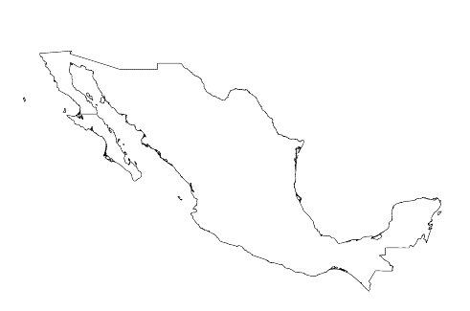
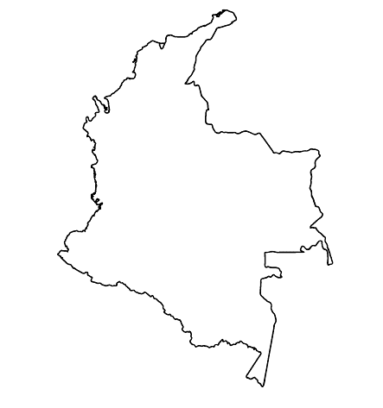
Exemples de la Région
[NOM DU PAYS]
Ajoutez une courte phrase d'introduction sur un programme / projet spécifique en utilisant le Standard X
Ajouter le nom des organisations
Ajouter des messages/chiffres clés
[NOM DU PAYS]
Ajoutez une courte phrase d'introduction sur un programme / projet spécifique en utilisant le Standard X
Ajouter le nom des organisations
Ajouter des messages/chiffres clés
[NOM DU PAYS]
Ajoutez une courte phrase d'introduction sur un programme / projet spécifique en utilisant le Standard X
Ajouter le nom des organisations
Ajouter des messages/chiffres clés
Notes:
En fonction du temps dont vous disposez, réfléchissez à ajouter ici des exemples de la région, du pays ou de l’intervention en lien avec le programme qui respecte les SMPE.
Il peut s’agir de la version préliminaire d’une diapositive que vous pouvez modifier ou supprimer au besoin.
Pour chaque exemple, vous pouvez ajouter :
Une image/une carte/un drapeau du pays/de la région en question ;
Une phrase de présentation brève, concise et fondamentale sur le programme/projet spécifique qui utilise le pilier 3 ;
Le nom des organisations et des partenaires engagés dans le programme/projet ;
Des enseignements pratiques tirés, des actions clés, un message ou des chiffres qui susciteront l’intérêt de votre audience.
Autre option, si vous avez un temps de formation plus long (et aussi en fonction de l'audience que vous avez), cette diapositive peut être complétée de manière interactive pendant la session. Dans ce cas, vous pourriez :
diviser les groupes en 2 ou 3 petits groupes,
Accordez-leur 15 à 20 minutes pour préparer une courte présentation d'un exemple de région/pays/réponse dont la programmation soit conforme aux Standards
En plénière, demandez aux groupes de présenter leurs exemples et de discuter/comparer les enseignements tirés d'eux. S
Si vous penser envoyer ces diapositives aux participants après la formation, vous pouvez compléter cette diapositive pour conserver une trace du contenu des présentations.
ASTUCE : Vous pouvez utiliser https://thenounproject.com/ pour obtenir des cartes de ce type.

Slide 8
Vous avez besoin de plus que la version papier?
Sur le site de l’Alliance
Version PDF
Briefing & Pack de mise en œuvre
Résumé de 25 pages
Cours en ligne
YouTube videos
Une galerie de standards illustrés
👉 www.AllianceCPHA.org
Sur le site du Partenariat pour les normes humanitaires
HSP Applications pour telephones et tablettes
👉 www.HumanitarianStandardsPartnership.org
Notes:
[Facilitateurs - si vous pouvez projeter à partir d'internet, alors nous vous suggérons de diriger les gens là-bas et de leur montrer].
Site de l’Alliance.
Le fichier PDF & tout le matériel disponible peut être téléchargé si les gens veulent imprimer seulement des parties du CPMS, sur le site de l'Alliance
Le dossier d'information " Introduction au CPMS " contient ce PPT et des notes de facilitation, ainsi que le document d'introduction de 2 pages.
Un résumé : Avec seulement 32 pages, il s'agit d'un document très général qui peut être utilisé pour introduire l'idée de normes minimales ou pour lancer des discussions sur la protection de l'enfance avec des collègues du gouvernement ou d'autres humanitaires sans les submerger avec l'énorme manuel.
Découvrez notre cours en ligne gratuit sur la CPMS, qui comprend une série de modules.
Vidéos sur la chaîne Youtube de l'Alliance
Une galerie de Standards illustrés
HSP:
1. Manuel en ligne
2. L'application du Partenariat pour les Standards Humanitaires
- C'est la deuxième application la plus populaire sur ce site après Sphère.
DEMANDER : Quelles devraient être nos prochaines étapes en tant qu'équipe/agence/individu ?
(par exemple, vous pouvez prévoir une réunion plus longue pour assimiler les changements et créer un plan ; ou demander à des collègues de présenter certaines normes nouvelles/révisées et leurs implications pour le programme ; ou mettre en place une formation ou demander à la direction générale une réunion pour discuter de la responsabilité envers les enfants, etc).
[Facilitateurs - Exemplaires imprimés - l'Alliance mondiale dispose d'un petit stock du manuel et du résumé à Genève ; cependant, les pays et les régions sont encouragés à imprimer et à gérer leurs propres exemplaires localement. En général, cela se fait par le biais de la structure de coordination inter-agences. Sur demande, l'Alliance peut partager un PDF prêt à imprimer].
Merci beaucoup de vous être réunis et d'avoir commencé à explorer le CPMS. J'assurerai le suivi des prochaines étapes dont nous avons discuté. Et c'est là l'essentiel - le CPMS est un cadeau qui ne cesse de donner à chaque fois que vous l'ouvrez !

